Slide 1
Escuela Normal de Educación Preescolar.
Alumna: Alma Cristina Olvera Rodríguez.
Prof. Manuel Federico Rodríguez Aguilar.
Estrategias de expresión corporal y danza en preescolar.

Slide 2
Pulso musical:
Puede entenderse al pulso musical como las señales que reflejan el ritmo de la música y que permiten establecer una comparación entre los silencios y las notas que componen una pieza. De este modo, el pulso funciona como una estructura que colabora en la percepción y la comprensión por parte del oyente.
El pulso musical podemos decir, por tanto, que viene a ser como el pulso del ser humano, un latido regular, ya que es una condición rítmica de tipo constante. Está determinado por dos factores fundamentales como son la duración de la totalidad de la canción en sí y, por supuesto, el tiempo de la misma.

Slide 3
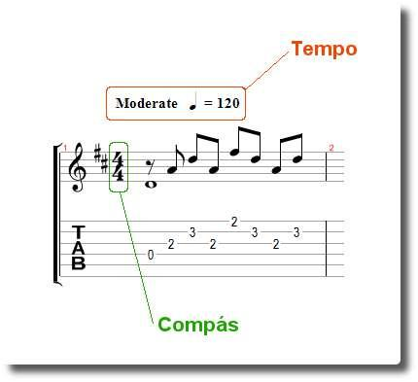
El tempo es la velocidad a la que se lleva la pulsación en una obra musical. La velocidad es un factor importante en la música, ya que de él depende la forma en la que interpretamos y percibimos una obra. No es lo mismo escuchar una canción de manera muy lenta que de forma rápida y acelerada. El tempo es un elemento que se establece en las obras formales.
Tempo:
En la escritura musical, el tempo se indica al principio de la partitura y puede estar escrito con un nombre o con un número. En el caso del número, esta medida se indica utilizando las siglas bpm, que viene de las palabras en inglés “beats per minute”, es decir “pulsaciones por minuto”. Mientras más alto el número, la velocidad es más rápida.
"
"

Slide 4
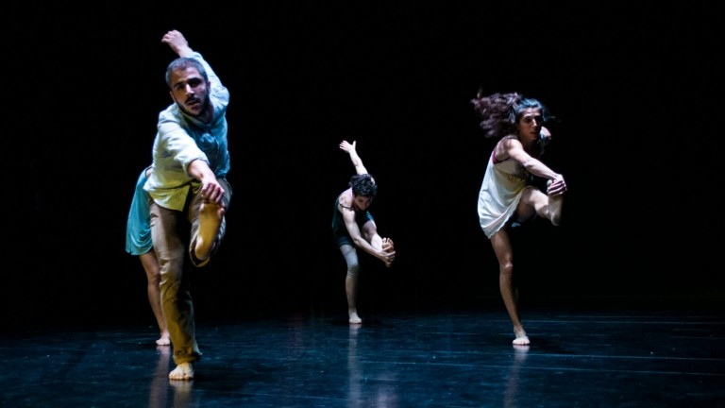
Acento:
Momento de un paso de danza que coincide con la acentuación de la partitura musical que lo acompaña. Los acentos durante el movimiento permiten que la variación coreográfica contenga matices de energía entre sus pasos, logrando un mayor impacto al efectuarla.

Slide 5
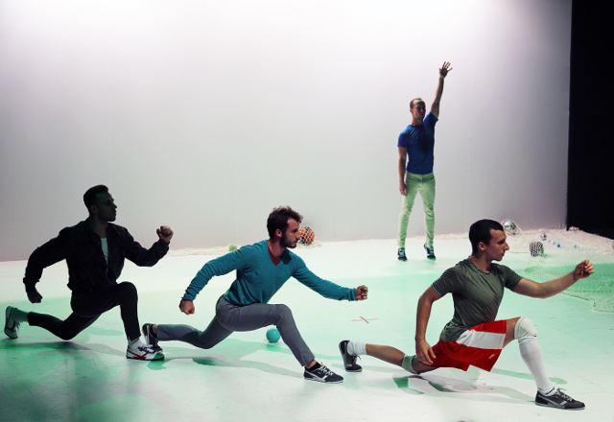
Puntos:
Compas:
Así como la esencia de la vida se podría sintetizar en los cuatro elementos, la danza como un universo en sí misma, tiene los suyos propios: música, cuerpo, tiempo y espacio. Estos son los puntos cardinales que marcan el rumbo vital de un bailarín.
En danza, gran parte de la música que se utiliza para bailar es contada y el compás musical nos indica cómo se debe contar la pieza que se está coreografiando o interpretando. Así por ejemplo un compás binario se contaría “ un y dos y tres y cuatro ….”. Un compás ternario sería por ejemplo “ 123, 223, 323, 423…”

Slide 6
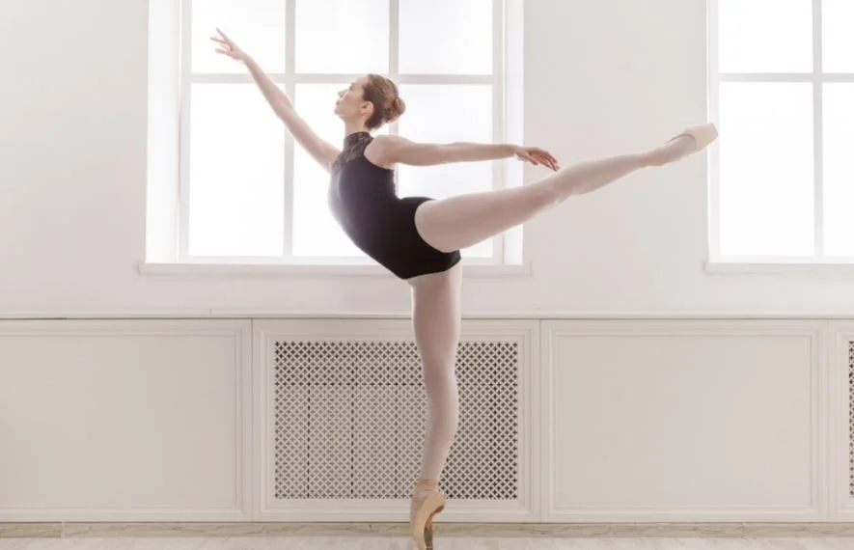
Motricidad fina:
Es la capacidad para ejecutar movimientos generales, cambiar la posición del cuerpo y mantener el equilibrio, así como la capacidad para realizar movimientos mucho más concretos, como actividades que requieren la coordinación ojo-mano y la coordinación de los músculos cortos.

Slide 7
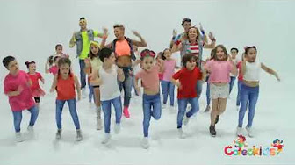
Motricidad gruesa:
La motricidad gruesa se manifiesta como la habilidad que el niño va adquiriendo, para mover armoniosamente los músculos de su cuerpo y mantener el equilibrio, además de adquirir agilidad, fuerza y velocidad en sus movimientos.

Slide 8
Centro de proyección:
Los elementos motrices del ser corporal son organizados y pulidos por el actor dancístico, conjugando el ámbito mental, corpóreo, motricio, temporal y espacial, exponiendo de forma precisa su cuerpo vivido, cuerpo expresado y cuerpo significado.

Slide 9
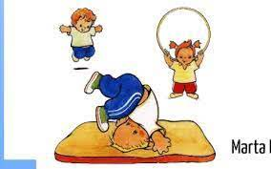
Formas básicas de la locomoción :
Basados en la clasificación propuesta por Castañer y Camerino, las habilidades locomotrices o de locomoción son: caminar, correr, saltar, variaciones del salto, galopar, subir, bajar, trepar, rodar, pararse, caer, esquivar, entre otras.
Los movimientos manipulativos consisten en proyectar o recibir objetos, como lanzar, apañar y batear (Gabbard, 2012; Stodden & Goodway, 2007).

